Slide 1
CookBooked CodeCooks

Slide 2
Sadržaj
Opis zadatka
Pregled zahtjeva
Korišteni alati i tehnologije
Arhitektura
Organizacija rada
Iskustva

Slide 3
Članovi tima
Antonio Hohnjec – voditelj tima
Marko Pavić – izrada frontenda
Armis Kantarević – izrada backenda
Benjamin Zrakić – izrada frontenda
Luka Ivčević – izrada backenda
Filip Vrbić – izrada backenda
Antonio Zglavnik – izrada frontenda
Svi članovi sudjelovali u izradi dokumentacije

Slide 4
Opis zadatka
Ideja projekta je razviti web aplikaciju koja nam omogućava objavu i pregled recepata i korisnika koji su te recepte objavili.
Cilj aplikacije je poboljšati traženje korisnih recepata za svakog korisnika.
Na tržištu postoji nekoliko sličnih programskih proizvoda, no naš proizvod se upravo razlikuje po tome da:
- ima bolji pregled korisnika
- jednostavnije sučelje
- dobro sortirane kategorije recepata

Slide 5
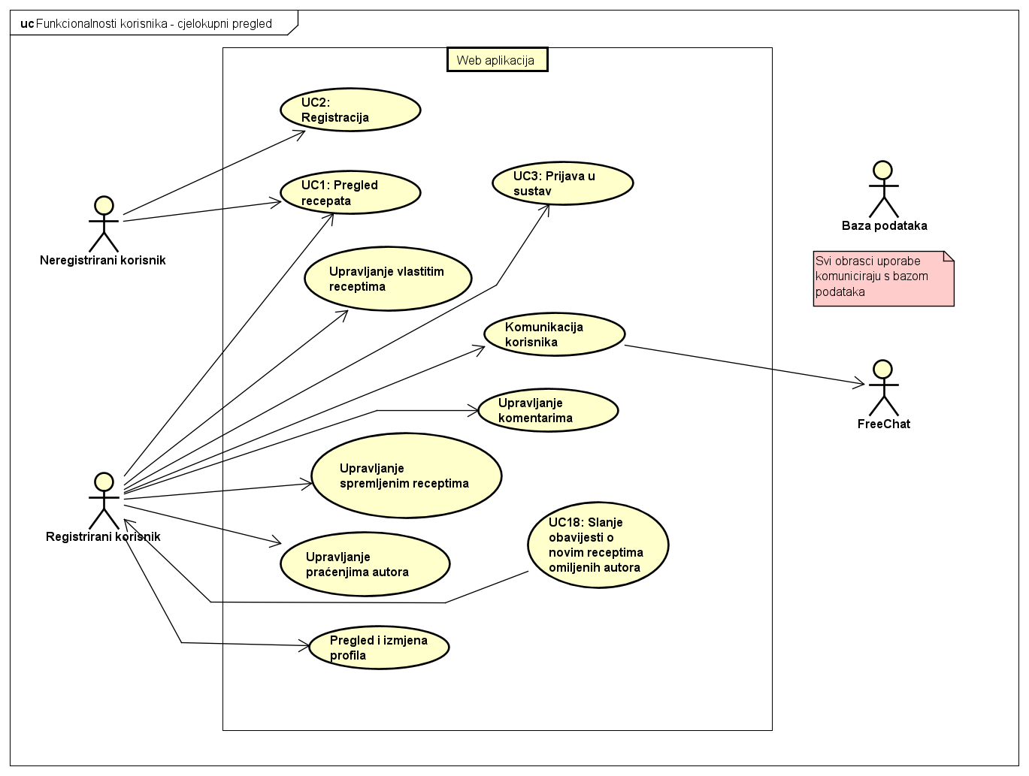
UML dijagram obazaca uporabe

Slide 6
Nefunkcionalni i zahtjevi domene primjene
Sustav treba biti implementiran kao web aplikacija koristeći objektno-orijentirane paradigme i norme kako bi se omogućilo ponovno korištenje dijelova koda/modula.
Nepravilno korištenje web aplikacije ne smije rezultirati padom sustava, odnosno potrebno je usmjeriti korisnika na pravilno korištenje informacionim obavještenjima.
U sustavu treba biti omogućen rad i korištenje web aplikacije od strane više korisnika (cca. 50).
Sustav treba omogućiti komuniciranje korisnika s ostalim korisnicima putem tekstualnog chat-a i video poziva.
Sustav mora podržati dijakritičke znakove hrvatskoj jezika, dakle treba podržati hrvatsku abecedu.
Hrvatski jezik je zadani jezik unutar web aplikacije.
Sustav mora imati intuitivno sučelje koje neće stvarati nedoumice kod korisnika odnosno web-aplikacija treba biti jednostavna za korištenje.
Konekcija s bazom podataka mora imati brz odziv. Bilo kakav pokušaj neovlaštenog pristupa informacijama u bazi podataka potrebno je spriječiti i istu adekvatno zašititi.
Web aplikacija koristi proces kripitiranja lozinki za prijavu korisnika koji se tako u hash-ovima spremaju u bazu podataka.
Sustav mora omogućiti korištenje određenih funkcionalnosti samo prijavljenim/registriranim korisnicima.
Učitavanje početne stranice web aplikacije ne smije trajati duže od 5 sekundi.
Pristup sustavu i razmjena podataka se vrši HTTPS protokolom.

Slide 7
Arhitektura sustava
Za izradu aplikacije koristili smo se REST sustavom, tj. arhitekturom.
To znači da naša aplikacija se sastoji od dvije zasebno odijeljene aplikacije: - backend napravljen u Java Spring Boot - frontend napravljen u React.js
React šalje poziv na backend, dobiva odgovor ( potvrdan ili negativan ) te u skladu s time nastavlja izvršavati prikladne akcije s obzirom na dobiveni odgovor.
Naš backend spojen je na našu PostgreSQL bazu.

Slide 8
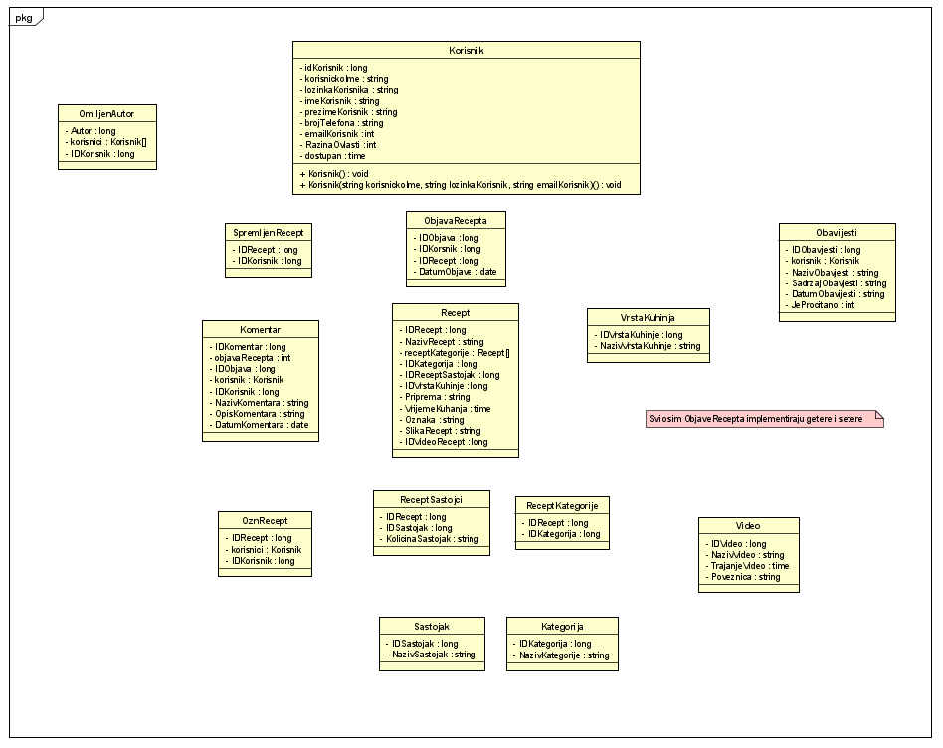
UML dijagram razreda

Slide 9
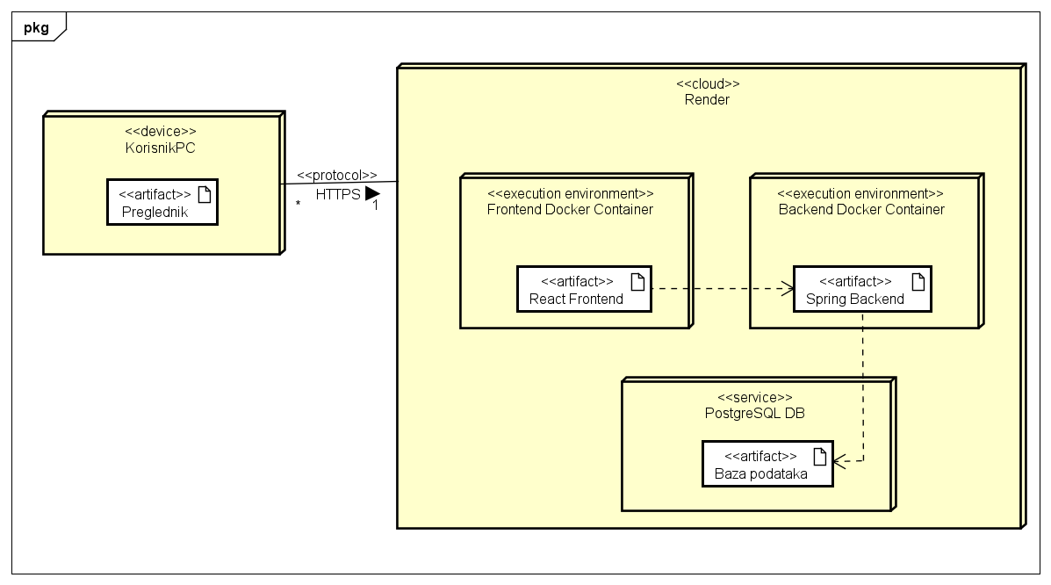
UML dijagram razmještaja

Slide 10
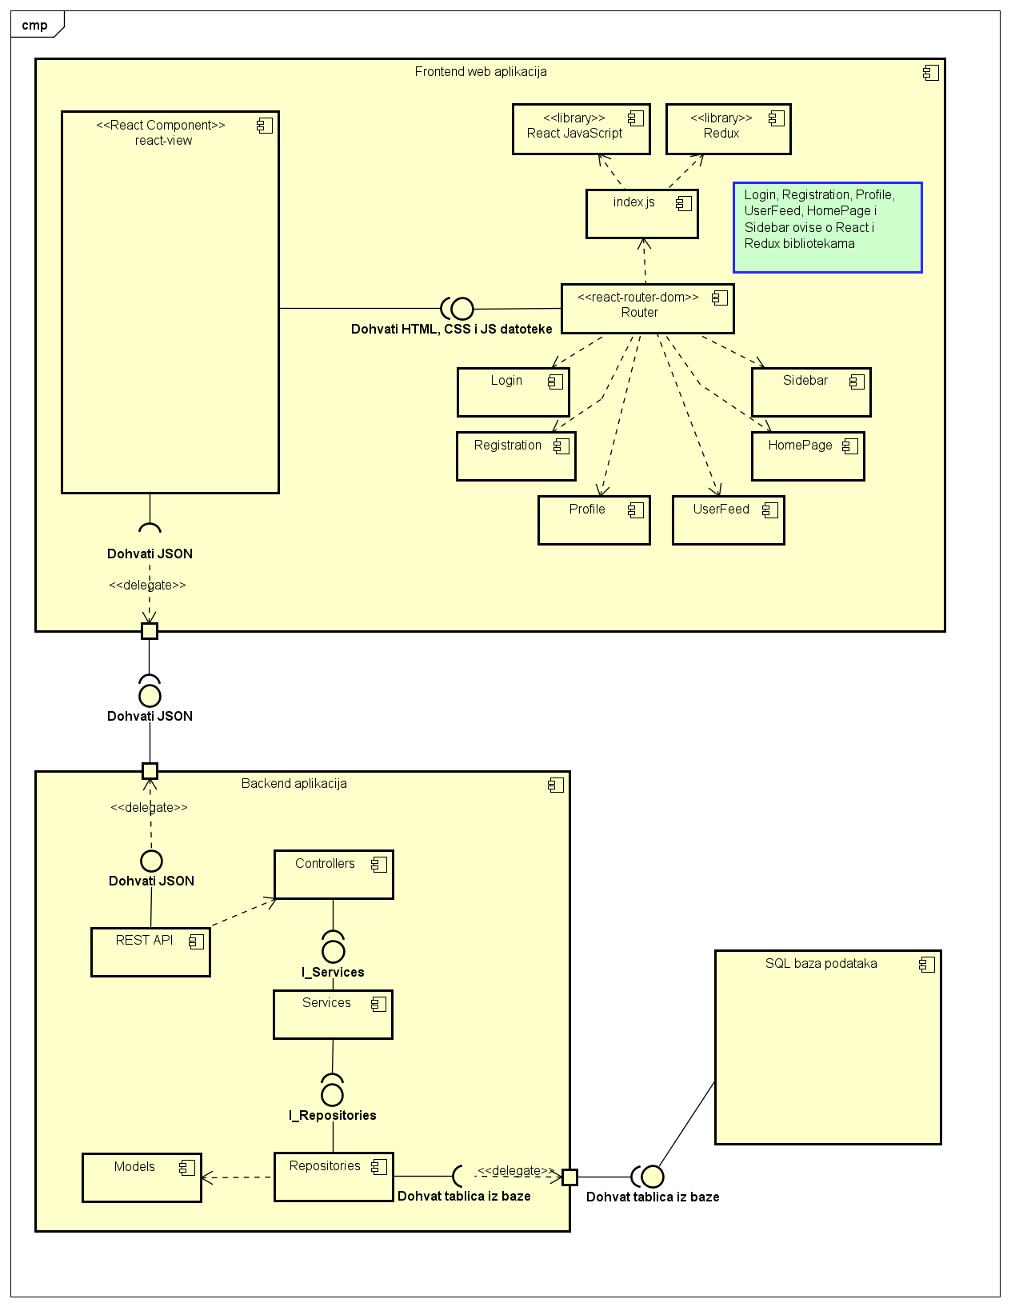
UML dijagram komponenti

Slide 11
Korišteni alati i tehnologije
Korišteni programski jezici i tehnologije
- frontend: React, Redux, axios, ( Node.js za deploy aplikacije )
- backend: Java Spring Boot, ( Docker sa Mavenom za deploy )
Popis korištenih alata (za izradu programske podrške, dokumentacije, komunikaciju i upravljanje)
za izradu dokumentacije: Latex
za komunikaciju: Microsoft Share Point Excel dokument

Slide 12
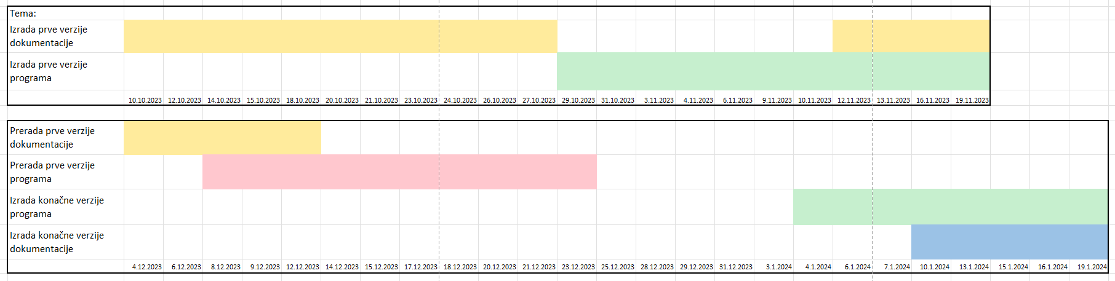
Organizacija rada
Pošto imamo malo vraćanja na ponovne stavke i radili smo prvo dokumentaciju dok je nismo napravili pa tada tek programirali, smatramo da je ovaj model najsličniji Vodopadnom SDLC modelu.

Slide 13
Naučene lekcije
Naučili smo kako rad u timu povećava efikasnost izrade programsko rješenja
Također na greškama smo naučili koristiti brojne tehnologije od kojih je jedna od najznačajnihi Git
Ono što nije bilo dobro jest možda raspodjela zadataka pojedinim članovima
Pouku koju smo mogli izuzeti jest kako je lakše raditi sa članovima tima koje već poznajemo jer se povećava efikasnost izrade te olakšava dodjelu poslova

